Slide 1
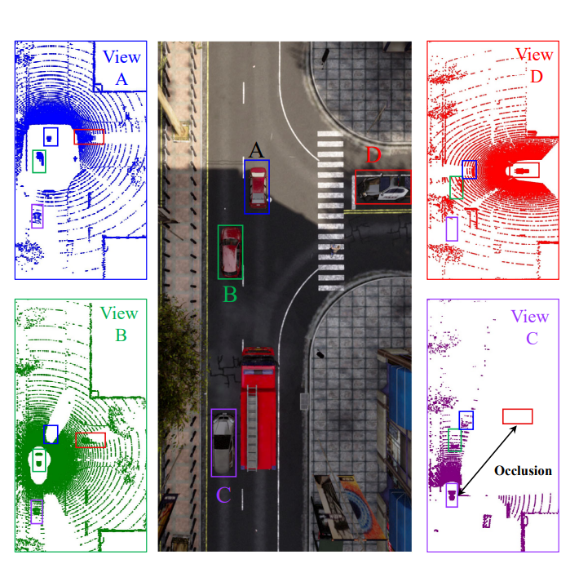
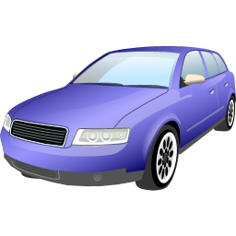
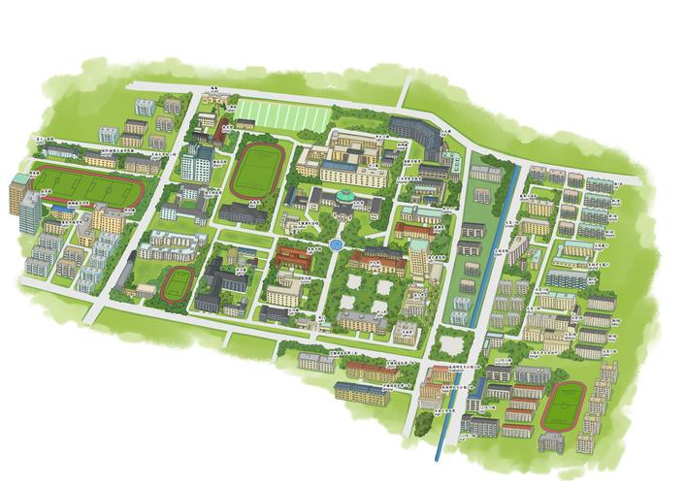
Multi-agent perception fusion
Planning
precedetion
融合数据
数据
感知融合
考虑融合方式，直接融合原始数据还是提取特征以后融合还是提取结果融合（例如bounding box)，考虑融合哪些数据
指导定位、规划
多机通信
考虑交流的数据是什么：关键帧？位姿？
考虑何时触发交流：定时？定量？
考虑带宽：如何压缩数据？
考虑地图存储、更新方式、对agent的指导作用，考虑life-long的模式

Slide 2
多机通信需要考虑的问题
1.如果是fully-connected的方式，会导致随着agent的变多，带宽快速下降，所以我们要考虑应该如何有选择地组建通信组，同时，如果别的agent对本agent的信息补充没什么效果，我们也应该选择性地不进行通信
2.通信过程中数据的传播方式，是raw-data还是 压缩后的结果，如何进行压缩？

Slide 3
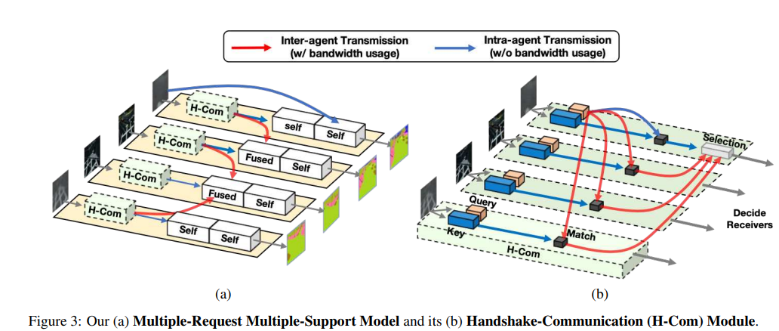
When2com: Multi-Agent Perception via Communication Graph Grouping CVPR 2020
同时考虑了如何组建通信组以及何时通信的问题
三阶段通信协议：request、match、select

Slide 4


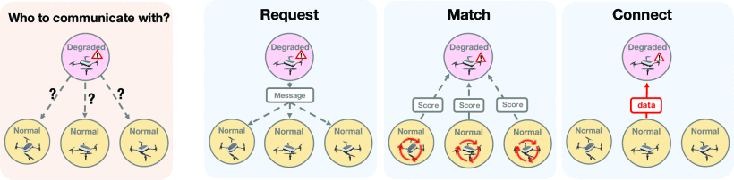
Who2com: Collaborative Perception via Learnable Handshake Communication
ICRA 2020
首先解决和谁通信的问题
把本地的观察数据压缩为query，同时生成查询的key
比较查询的key和其他agent之间query的相似度

Slide 5
我认为这种通信方式可以改进的地方：
1.没有考虑到历史信息的利用
2.通过查询所需信息（也就是query)和其他agent的key之间的相似度来计算score，而这种similarity的计算方式是人定的，我感觉可以考虑更换成计算信息增益的方式
3.在通信的时候只考虑了通信范围内的约束，但是如果计算bev或者图像、点云融合的话需要有overlapping，这点没考虑
4.只考虑了选择和哪个agent通信，对于多传感器的agent，也应该考虑选择的视角

Slide 6
在解决和谁通信以及何时通信的问题以后，应该解决传输哪些数据以及数据格式的问题

Slide 7
V2VNet: Vehicle-to-Vehicle Communication for Joint Perception and Prediction
ECCV 2020
传输特征数据好处在于：
1.特征数据可以较好地被网络压缩得到，同时对下游任务仍保留重要信息
2.不影响本机计算，因为特征数据是别的机器计算得到
可以传输1）原始数据
2）特征数据
3）最终预测结果
本文三步骤
1.压缩原始数据为特征
2.融合其他机器数据并以此更新本机状态
3.输出最终预测和规划结果

Slide 8
如何形成一个可以提供快速查询和更新的地图组织方式？

Slide 9
s1
s2
s5
Topological Layer
s3
s4
subspace1
subspace2
Relational Layer
a
b
c
a
b
c
Components
car
lamp
lane
Physical Layer
Control points
…
P99
P1
P2
P3
P97
P98

Slide 10
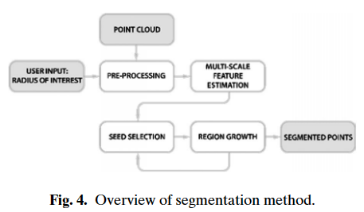
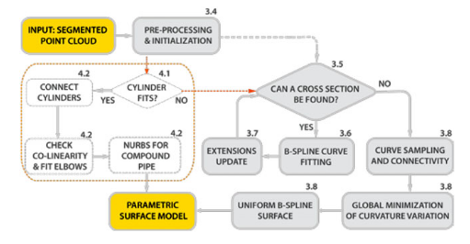
如何描述一个物体的三维表面？
Non-Uniform B-Spline Surface Fitting fromUnordered 3D Point Clouds for As-Built Modeling
Computer-Aided Civil and Infrastructure Engineering 2016

Slide 11
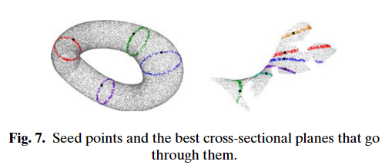
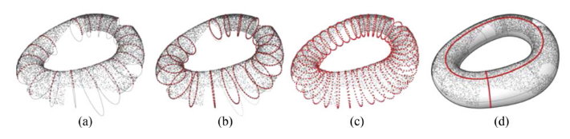
随机化seed points，经过seed points寻找切面
通过不断计算得到切面直到到达终止条件

Slide 12
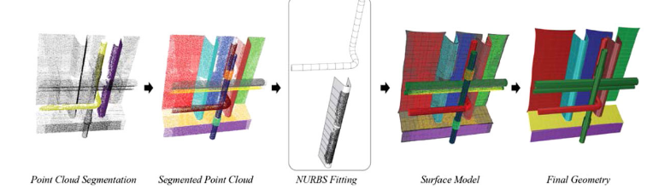
本文可以改进的点：本文的点云分割方法是通过用户指定固定半径r，然后在r~0.2r范围内（十等份均分），对不同密集程度的点云进行multi-scale feature的计算
我认为这种基于经验的方法，对于某些密集程度变化很大的区域可能不适用，也许考虑通过语义分割加入约束和预测，来衡量每个区域点云分割的粒度

Slide 13
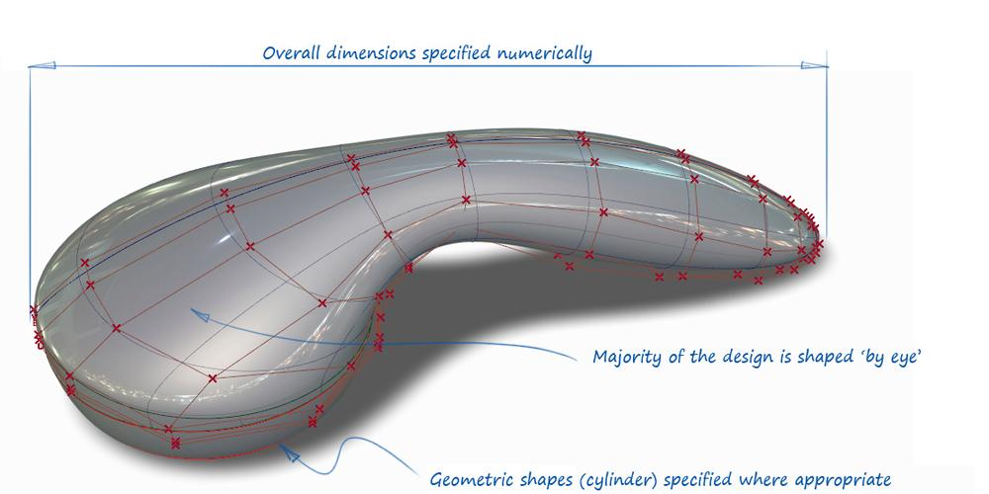

Slide 14
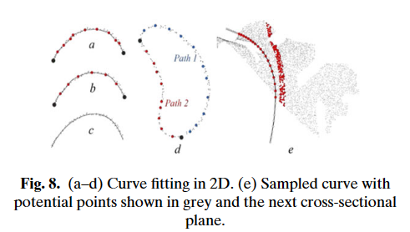
对于找到的切平面，通过b样条去拟合

Slide 15
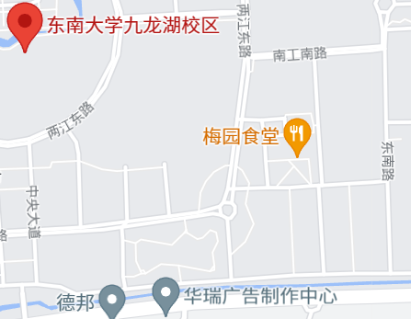
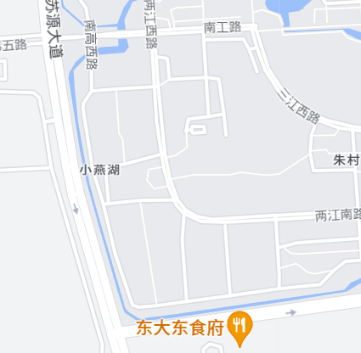
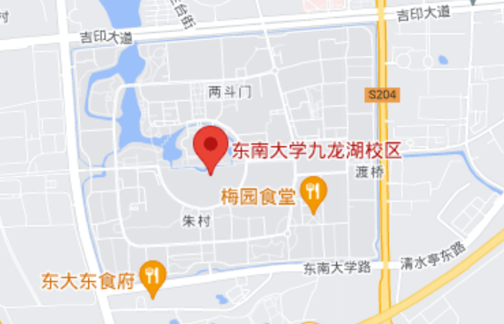

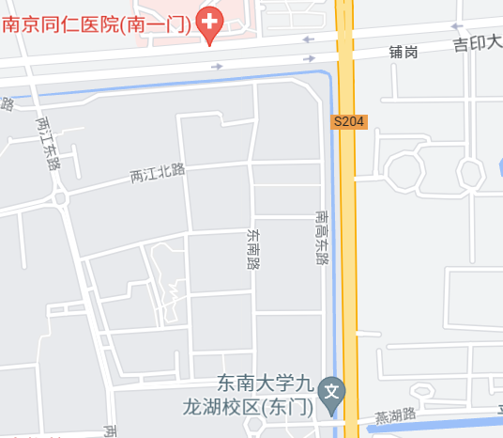
subspace3
subspace1
地图分发
地图分发
地图更新
地图更新
地图分发
地图更新
subspace2

Slide 16
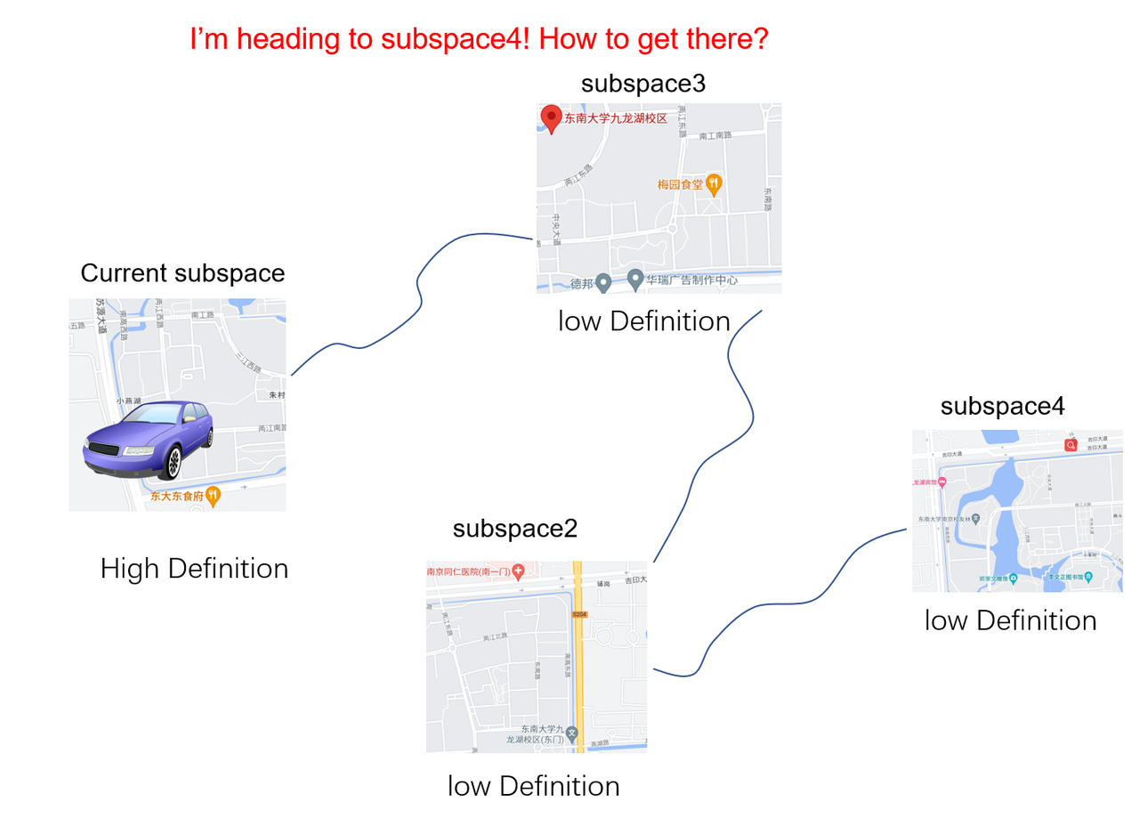

Slide 17
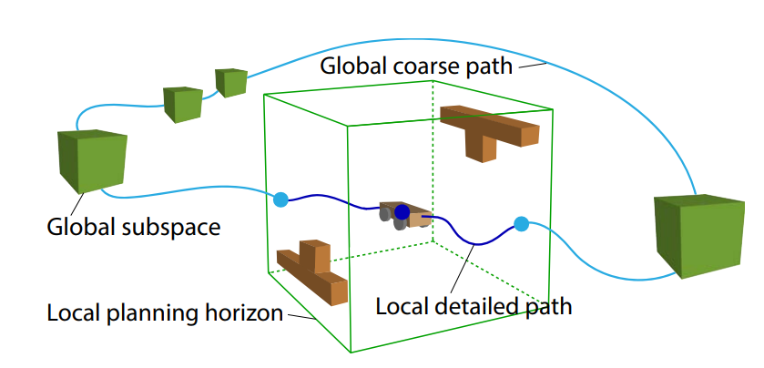
TARE: A Hierarchical Framework for Efficiently Exploring Complex 3D Environment
RSS 2021
选择这种subspace的规划方法的好处在于
1.我可以提前知道下一步需要请求哪个地图
2.同时，对服务器或本地分门别类存储地图也有帮助
3.并且在更新地图的时候也可以更加快速
4.如果服务器宕机，本地在选择性地load本地地图数据的时候也更方便查找

Slide 18
1
2
3
4
考虑异构传感器
通信时机选择
融合数据表面提取
地图更新
多机通信
多机数据融合
传输数据（图像或点云）
地图构建
指导定位、导航
融合数据语义分割
通信组选择
考虑多传感器

Slide 19
Class label
Object Shape
Color

